Slide 1






www.reallygreatsite.com
ỨNG DỤNG QUIZ LOGICIQ NHÓM K
Giảng viên hướng dẫn:
Trương Quang Tuấn

Slide 2
MỤC LỤC
www.reallygreatsite.com
Thông tin chung
Lý do chọn đề tài
Thiết kế và thực tế
Phương pháp nghiên cứu
Demo và đánh giá

Slide 3
Thông tin nhóm
MSSV | Họ và tên | Link git cá nhân | Vai trò
045205000787 | LÊ VĂN TÙNG | https://github.com/tunght2005/programing-mobile-excersise | View
046205000170 | PHẠM XUÂN DŨNG | https://github.com/Dungpx031005/LapTrinhTBDD | ViewModel
080205011244 | TRẦN PHÁT TÀI | https://github.com/taitrancoding/LapTrinhTBDD | Model
Link đồ án nhóm: https://github.com/tunght2005/app-mobile-QuizLogicIQ

Slide 4
Thông tin chi tiết nhóm
Họ và tên | Link git cá nhân | Chi tiết công việc
LÊ VĂN TÙNG | https://github.com/tunght2005/programing-mobile-excersise | Xử lí UI/UX, làm slide, báo cáo, testing, latex, hỗ trợ API, quản lý nhóm, demo
PHẠM XUÂN DŨNG | https://github.com/Dungpx031005/LapTrinhTBDD | API liên kết View với Model,làm slide,báo cáo,kết nói Firebase,Xử lí đăng nhập bằng Google,thuyết trình
TRẦN PHÁT TÀI | https://github.com/taitrancoding/LapTrinhTBDD | Xử lí dữ liệu Model,làm báo cáo,làm slide,kết nối Firebase,hỗ trợ API,thuyết trình

Slide 5
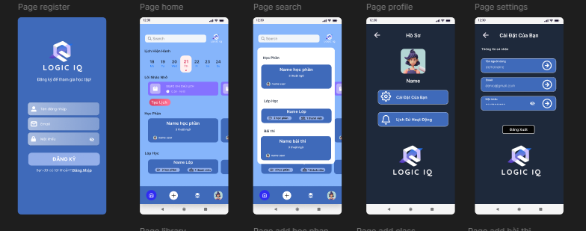
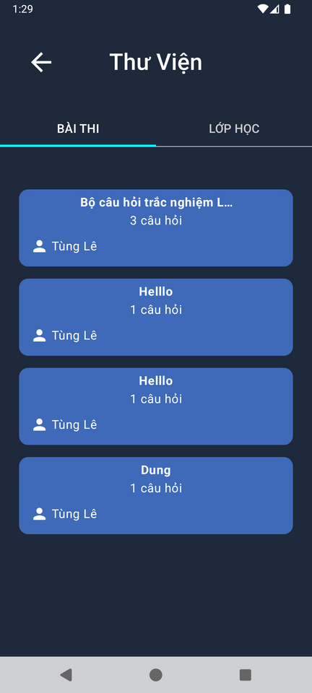
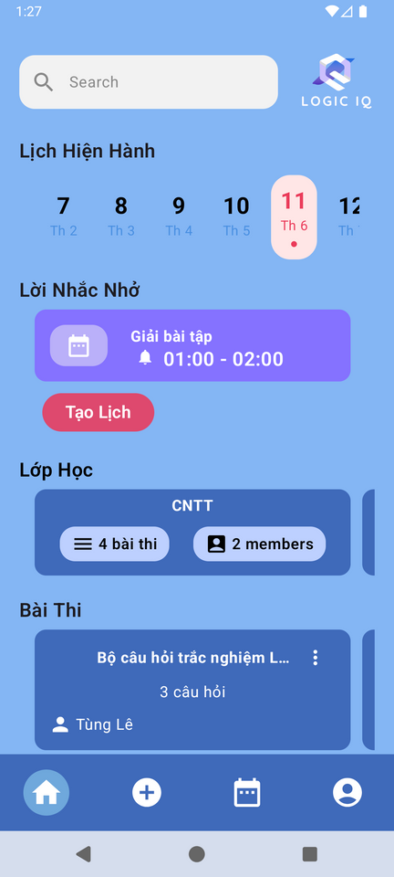
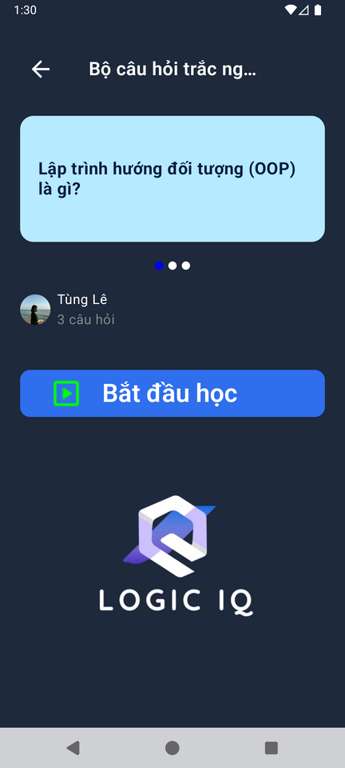
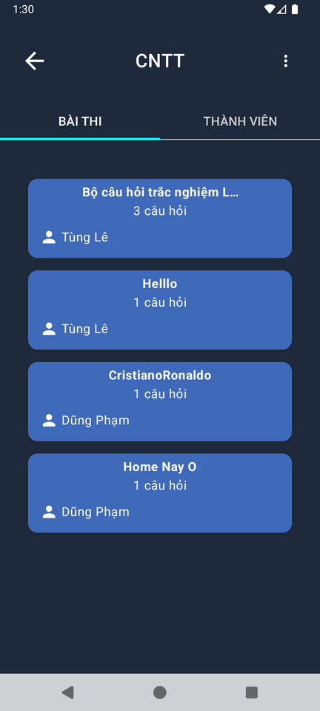
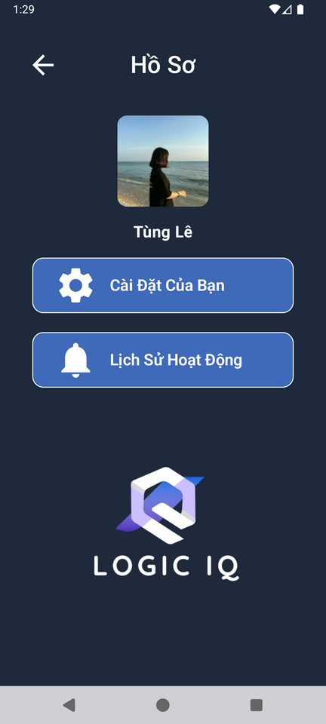
THIẾT KẾ
THỰC TẾ

Slide 6
LÝ DO CHỌN ĐỀ TÀI
Hướng giải quyết
Vấn đề
Mong muốn
Cung cấp một ứng dụng có thể hổ trợ học tập rèn luyện và ôn tập kiến thức mọi lúc mọi nơi
Hổ trợ được nhiều thứ cho (học sinh,sinh viên) vẫn còn quan ngại nhà xa trường, vấn đề xăng xe.
Ngày nay nhu cầu học tập cao, công nghệ ngày càng hiện đại.

Slide 7
Phạm vi
Đối tượng người dùng: Học sinh, sinh viên và những người yêu thích rèn luyện tư duy
Phát triển ứng dụng Logic IQ trên nền tảng Android
Mục tiêu: giúp người dùng luyện tập tư duy logic qua bài test và flashcard
Công nghệ sử dụng: Kotlin, Jetpack Compose, Firebase
Kiến trúc ứng dụng: MVVM kết hợp Navigation Compose và Hilt
Ứng dụng chỉ hỗ trợ trên Android, chưa có phiên bản iOS/web
Chưa hỗ trợ tạo câu hỏi tùy chọn từ người dùng
Bộ câu hỏi còn giới hạn, chưa có nội dung phong phú theo chủ đề

Slide 8

Phương pháp
Phân tích và thiết kế hệ thống bằng UML, DFD, MVVM
Thiết kế giao diện bằng Figma, triển khai bằng Jetpack Compose
Cài đặt và thử nghiệm trên thiết bị Android thực tế
Tìm hiểu công nghệ: Firebase, Jetpack Compose, Kotlin
Cài đặt và phát triển ứng dụng:
Sử dụng Android Studio làm môi trường phát triển chính
Lập trình bằng Kotlin
Kết nối cơ sở dữ liệu bằng Firebase (Auth, Firestore, Storage)
Áp dụng các thư viện hỗ trợ:
Hilt: quản lý dependency
Navigation Compose: điều hướng giữa các màn hình
ViewModel + StateFlow: xử lý và theo dõi dữ liệu UI
Coil: tải và hiển thị hình ảnh
Impact on Fisheries

Slide 9

Kết Quả
Dự án Logic IQ đã được xây dựng thành công với các chức năng cốt lõi nhằm hỗ trợ người dùng luyện tập tư duy logic một cách trực quan và hiệu quả. Ứng dụng không chỉ phục vụ mục tiêu học tập mà còn là công cụ giải trí bổ ích.
Thông qua việc áp dụng các công nghệ hiện đại như Kotlin, Jetpack Compose, Firebase, nhóm đã học hỏi được nhiều kỹ năng quan trọng trong phát triển ứng dụng Android, đồng thời cải thiện khả năng làm việc nhóm, lập trình bất đồng bộ và xử lý dữ liệu thời gian thực.

Slide 10

Định Hướng Tương Lai
Phát triển hệ thống thử thách mỗi ngày và bảng xếp hạng
Cho phép người dùng tự tạo câu hỏi và chia sẻ cho người khác
Thêm nhiều chủ đề: toán học, suy luận hình học, ngôn ngữ logic,...
Đồng bộ hóa tiến trình học trên nhiều thiết bị
Thêm Dark Mode và hỗ trợ nhiều ngôn ngữ (đa ngữ)

Slide 11

Tài liệu tham khảo
Android Developers - Jetpack Compose
Kotlin Language Documentation
Firebase Documentation
Google Codelabs - Android Compose Basics
5. Hilt for Dependency Injection

Slide 12


THANK YOU!
www.reallygreatsite.com

